Slide 1




PROCESO DE APRENDIZAJE AUTOMÁTICO

Slide 2

Adquisición de datos
Identificar y recopilar datos de muchas fuentes
Asegurarse de que los datos:
Sean de alta calidad
Estén completos
Representen el problema del que se quiere aprender

Slide 3
Preprocesamiento de datos
Manejo de valores faltantes
Se deben tratar los datos incompletos.
Eliminación de duplicados
Se eliminan las entradas duplicadas para evitar sesgos.
Corrección de errores
Se verifican y corrigen errores en los datos.
Codificación de variables
Las variables se codifican para un formato estándar.

Slide 4
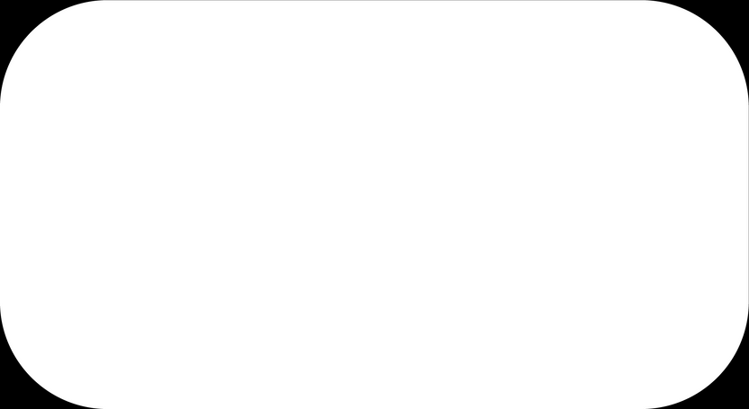
Entrenamiento del Modelo
Conjunto de entrenamiento
Se utiliza un conjunto de datos con respuestas correctas.
Búsqueda de patrones
El modelo busca patrones en los datos de entrenamiento.
Ajuste de parámetros
El modelo ajusta sus parámetros para mejorar las predicciones.

Slide 5



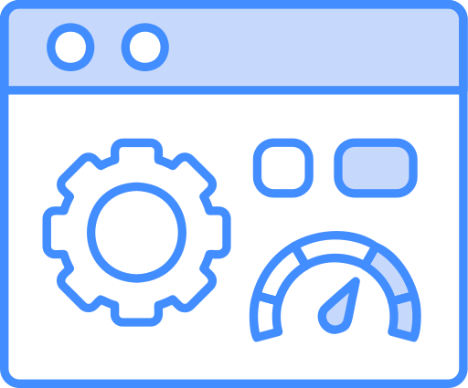
Evaluación del Modelo
Métricas
Se utilizan métricas para evaluar el rendimiento.
Conjunto de validación
Se utiliza un conjunto de datos que no se usó para entrenamiento.
Optimización
Se ajusta el modelo si no cumple con los requisitos.

Slide 6




Implementación del Modelo
Integración
El modelo se integra en una aplicación, sistema web o robot.
Monitoreo
Se monitorea el rendimiento del modelo en tiempo real.
Mantenimiento
Se actualiza el modelo si su rendimiento disminuye.

